Slide 1
Chapitre 3: Recherche des modèles fréquents
Introduction :
Les motifs fréquents sont des motifs ou patterns qui apparaissent fréquemment dans un ensemble de données. Par exemple :
- un ensemble d’items tel que le lait et le pain qui apparaissent souvent
dans une base de transactions dans un supermarché, est un ensemble d’items fréquent.
Une sous séquence telle que acheter premièrement un PC puis une caméra numérique ensuite une carte mémoire qui se produit souvent dans la base historique des achats, est une séquence d’items fréquente.
Les sous structures peuvent être des sous-graphes ou des sous-arbres
qui peuvent être combinés avec des ensembles ou des séquences d’items.
Trouver de tels motifs fréquents joue un rôle essentiel dans la fouille des associations et des corrélations, et représente une tâche importante en data mining et constitue toujours un thème qui attire beaucoup de recherches.

Slide 2
2.1 Concepts de base
2.1.1 Base de données formelle
La version de base de l’extraction de motifs fréquents permet de faire la fouille dans une table d’une base de données relationnelle dont les valeurs sont des booléens indiquant la présence ou l’absence d’une propriété. Une telle base est appelée base de données formelle.
Une base de données formelle est définie par un triplet (O, P,R) où :
– O est un ensemble fini d’objets.
– P est un ensemble fini de propriétés.
– R est une relation sur O × P qui permet d’indiquer si un objet x a une propriété p (noté x R p) ou non.

Slide 3
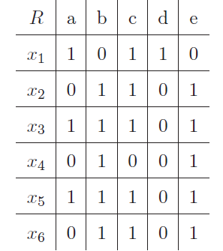
Exemple : l’analyse du panier dans un supermarché, O est l’ensemble des transactions d’achat, P est l’ensemble d’articles et R est la relation indiquant si un article a est acheté dans la transaction t.
Considérons par exemple la base de données formelle suivante :
– O = {x1, x2, x3, x4, x5, x6}.
– P = {a, b, c, d, e} .
– xRp si et seulement si la ligne de x et la colonne de p se croisent sur un 1 (et pas sur un 0), par exemple :x1Ra, x1Rc et x1Rd.

Slide 4
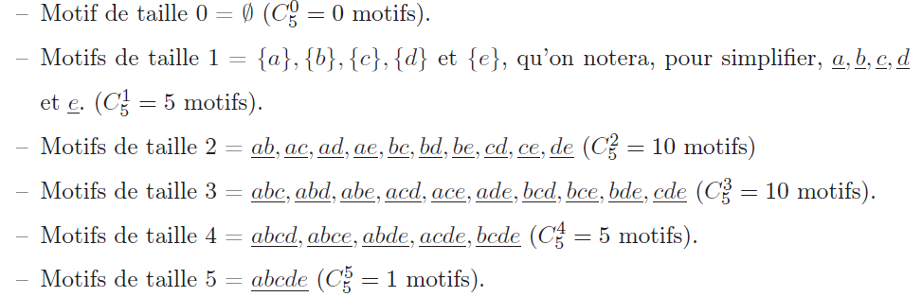
2.1.2 Motif
Un motif d’une base de données formelle (O, P,R) est un sous-ensemble de P. L’ensemble de tous les motifs d’une base est donc l’ensemble des parties de P, noté 2^{P}. On dira qu’un objet x ∈ O possède un motif m si ∀ p ∈ m, xRp.
Exemple:

Slide 5
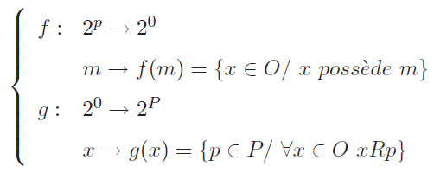
2.1.3 Connexion de Galois
Dans la base formelle précédente, x1 possède les motifs :∅, a, c, d, ac, ad, cd et acd. Parmi l’ensemble global de 2^{p} motifs, on va chercher ceux qui apparaissent fréquemment. Pour cela, on introduira les notions de connexion de Galois et de support d’un motif.
La connexion de Galois associée à une base de données formelle (O, P,R) est le couple de fonctions (f, g) définies par :
g est dite duale de f et f duale de g. On dit parfois que f(m) est l’image du motif m.

Slide 6

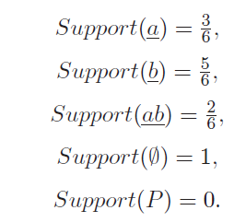
2.1.4 Support d’un motif
Soit m ∈ 2^{P} , un motif. Le support de m est la proportion d’objets dans O qui possèdent le motif :
Par exemple dans la base précédente, on a :

Slide 7
2.1.5 Motif fréquent
Soit σ_{s} ∈ [0, 1]. Un motif m est fréquent (sous-entendu, relativement au seuil σ_{s}) si Support(m) ≥ σ_{s}. Sinon, il est dit non fréquent.

Slide 8
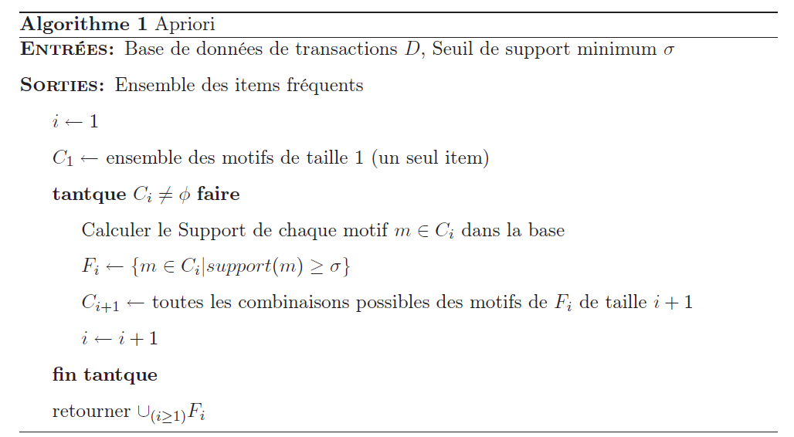
2.2 Méthodes efficaces pour la recherche des modèles fréquents
L’algorithme Apriori proposé par Agrawal et ses co-auteurs en 1994 est un algorithme de base qui permet d’extraire des motifs fréquents dans une base ayant plusieurs milliers d’attributs et plusieurs millions d’enregistrements. L’idée est d’effectuer une extraction par niveaux selon le principe suivant :
– On commence par chercher les motifs fréquents de longueur 1 ;
– On combine ces motifs pour obtenir des motifs de longueur 2 et on ne garde que les fréquents parmi eux ;
– On combine ces motifs pour obtenir des motifs de longueur 3 et on ne garde que les fréquents parmi eux ;
– ... continuer jusqu’à la longueur maximale.

Slide 9
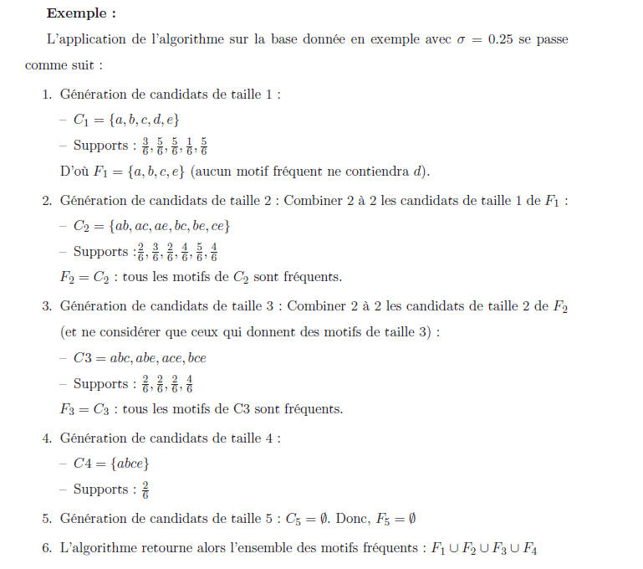

Slide 10
2.3 Types de motifs fréquents
Selon la nature des motifs fréquents on peut trouver deux types :
Motif fréquent fermé :
Un motif fréquent est dit fermé s’il ne possède aucun sur-motif qui a le même support.
Motif fréquent maximal:
Un motif fréquent est dit Maximal si aucun de ses sur-motifs immédiats n’est fréquent.

Slide 11
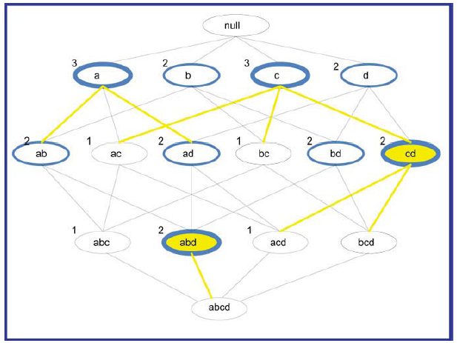
Exemple:
Le schéma suivant illustre la relation entre le motifs fréquents, fréquents fermés et fréquents maximaux :
– Les motifs encerclés par les lignes minces ne sont pas fréquents, les autres le sont.
– Les motifs encerclés par des lignes plus épais sont fermés.
– Les motifs colorés sont maximaux.
Il est clair que :
Les motifs maximaux ⊂ Les motifs fermés ⊂ Les motifs fréquents

Slide 12

2.4 Passage aux règles d’association
Cette phase consiste à trouver toutes les règles qui existent entre les items
fréquents.
Exemple:
pour une règle telle que {x1, x2, x3} ⇒ x4, il faut premièrement que {x1, x2, x3} et x4 soient fréquents. Ensuite, il faut que la confidence de la règle dépasse
un certain seuil. La confidence est calculée comme suit :
Où le Support(x) est le nombre d’enregistrements où apparait l’item x, et le Support({x1, x2, x3}) est le nombre d’enregistrement où apparaissent les items x1, x2, x3 ensemble.

Slide 13

Définition d’une règle d’association
Soit m1 et m2 deux motifs. Une règle d’association est une implication de la forme : m1 ⇒ m2 Où m1,m2 ∈ 2^{P}, et m1∩ m2 = ∅
La règle m1 ⇒ m2 est vérifiée dans la base de donnée D avec un support s, où s est le pourcentage d’objets dans D contenant m1 ∪ m2 :
La confidence de la règle m1 ⇒ m2 est définie par le pourcentage de transactions qui contiennent m1 ∪ m2 dans les transaction contenant m1.
Les règles qui dépassent un minimum de support et un minimum de confidence sont appelées règles solides.

Slide 14
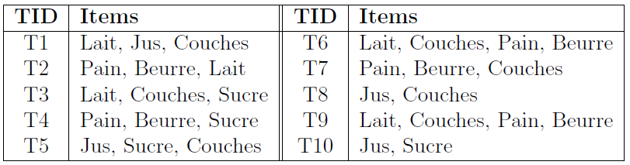
Exercice 1:
Dans un supermarché, on dispose de la base de transactions suivante :
En utilisant l'algorithme Apriori avec un support minimum de 20% et une confiance minimale de 75%, trouver :
1. Les motifs fréquents,
2. Les motifs fréquents fermés,
3. Les motifs fréquents maximaux,
4. Les règles solides d'association de type A, B ⇒ C.

Slide 15
Réponse :
1. Les motifs fréquents :
F1={Lait, Couches, Pain, Beurre, Jus, Sucre}
F2= {Lait Couches, Lait Pain, Lait Beurre, Couches Pain, Couches Beurre, Couches Jus, Couches Sucre, Pain Beurre, Jus Sucre }
F3= {Lait Couches Pain, Lait Couches Beurre, Lait Pain Beurre, Couches Pain Beurre}
F4= {Lait Couches Pain Beurre }
Motifs fréquents = { F1 ∪ F2 ∪ F3 ∪ F4}
2. Motifs fréquents fermés = {Lait, Couches, Jus, Sucre, Lait Couches, Couches Jus, Couches Sucre, Pain Beurre, Jus Sucre , Lait Pain Beurre, Couches Pain Beurre, Lait Couches Pain Beure }
3. Motifs fréquents maximaux = {Couches Jus, Couches Sucre, Jus Sucre, Lait Couches Pain Beure}
4. Les règles solides d'association de type A, B ⇒ C sont :
Lait Beurre ⇒ Pain
Lait Pain ⇒ Beurre
Couches Beurre ⇒ Pain
Couches Pain ⇒ Beurre

Slide 16
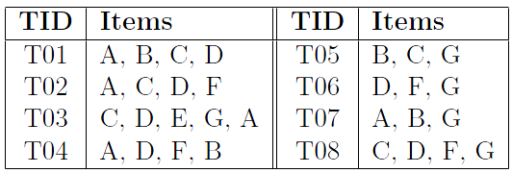
Exercice 2 :
Soit la base de données transactionnelle suivante :
En utilisant un support minimum de 25% et un minimum de confiance de 60%, trouver :
1. Les motifs fréquents maximaux (de taille maximale)
2. Les motifs fréquents fermés (qui ne sont sous ensemble d'aucun autre motif)
3. Les règles solides d'association.

Slide 17
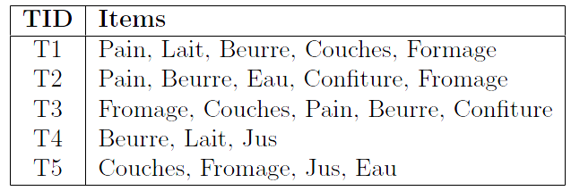
Exercice 3 :
Soit les transactions suivantes :
1. Avec un support minimum de 60%, trouver l'ensemble des motifs fréquents.
2. Trouver les motifs fréquents fermés et les motifs fréquents maximaux.
3. Avec un minimum de confidence de 70%, trouver les règles d'association de la forme A ⇒ B, C.

Slide 18
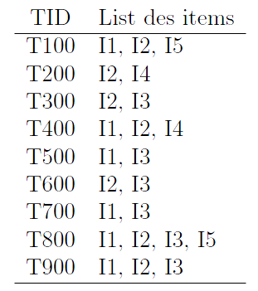
Exercice 4 :
Soit la table des transactions suivante :
1. Représenter cette table par une table formelle.
2. Trouver, en utilisant l'algorithme Apriori, les motifs fréquents sachant que σs = 2/9.
3. Calculer à partir du motif fréquent le plus long, les règles d'associations les plus fortes sachant que le seuil de confiance est de 70%.

Slide 19
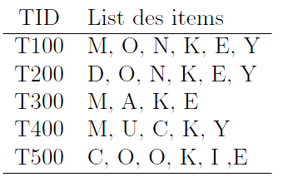
Exercice 5 :
Une base de données possède cinq transactions. On suppose que le support minimum est de 60% et la confiance minimale est de 80%.
1. Représenter cette table par une table formelle.
2. Trouver, en utilisant l'algorithme Apriori, les motifs fréquents.
3. Lister toutes les règles d'association fortes correspondant à la métarègle suivante, où X représente les clients et les itemi dénotent les articles achetés.
Acheter(X; item1) ∧ Acheter(X; item2) ⇒ Acheter(X; item3)

